Slide 2
Lukas 7:36-50
₃₆ Een van de farizeeën nodigde Hem uit om te komen eten, en toen Hij het huis van de farizeeër was binnengegaan, ging Hij aanliggen voor de maaltijd. ₃₇ Een vrouw die in de stand bekendstond als zondares had gehoord dat Hij bij de farizeeër thuis zou eten, en ze ging naar het huis met een albasten flesje met geurige olie. ₃₈ Ze ging achter Jezus staan, aan zijn voeteneinde; ze huilde en zijn voeten werden nat door haar tranen. Ze droogde ze met haar haar, kuste ze en zalfde ze met de olie. ₃₉ Toen de farizeeër die Hem had uitgenodigd dit zag, zei hij bij zichzelf: Als Hij een profeet was, zou Hij weten wie de vrouw is die Hem aanraakt, dat ze een zondares is.

Slide 3
Lukas 7:36-50
₄₀ Maar Jezus zei tegen hem: ‘Simon, ik heb je iets te zeggen.’ ‘Meester, spreek!’ zei hij. ₄₁ Er was eens een geldschieter die twee schuldenaars had: de een was hem vijfhonderd denarie schuldig, de ander vijftig. ₄₂ Omdat ze het geld niet konden terugbetalen, schold hij beiden hun schuld kwijt. Wie van de twee zal hem de meeste liefde betonen?’ ₄₃ Simon antwoordde: ‘Ik veronderstel degene aan wie hij het grootste bedrag heeft kwijtgescholden.’ Hij zei tegen hem: ‘Dat is juist geoordeeld.’ ₄₄ Toen draaide Hij zich om naar de vrouw en vroeg aan Simon: ‘Zie je deze vrouw? Ik ben in jouw huis te gast, en je hebt me geen water voor mijn voeten gegeven; maar zij heeft met haar tranen mijn voeten natgemaakt en ze met haar haar afgedroogd.

Slide 4
Lukas 7:36-50
₄₅ Jij hebt me niet begroet met een kus; maar zij heeft, sinds Ik hier binnenkwam, onophoudelijk mijn voeten gekust. ₄₆ Jij hebt mijn hoofd niet met olie gezalfd; maar zij heeft met geurige olie mijn voeten gezalfd. ₄₇ Daarom zeg ik je: haar zonden zijn haar vergeven, al waren het er vele, want ze heeft veel liefde betoond; maar wie weinig wordt vergeven, betoont ook weinig liefde.’ ₄₈ Toen zei Hij tegen haar: ‘Uw zonden zijn u vergeven.’ ₄₉ De andere gasten dachten bij zichzelf: Wie is Hij, dat Hij zelfs zonden vergeeft? ₅₀ Hij zei tegen de vrouw: ‘Uw geloof heeft u gered; ga in vrede.’

Slide 5
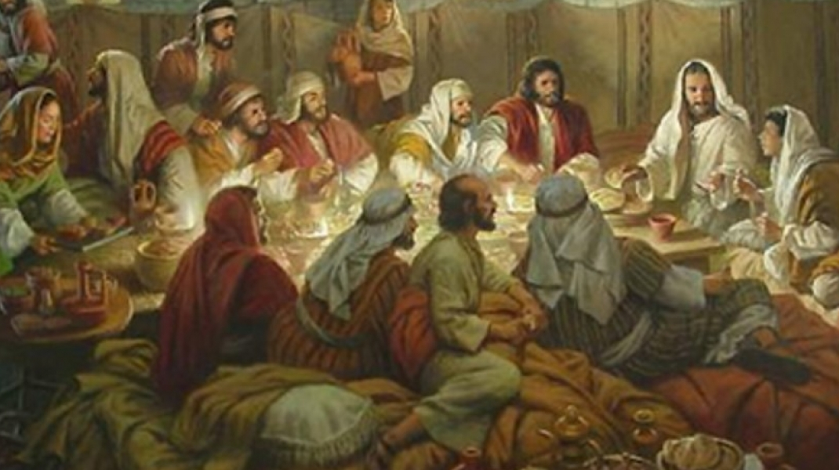

Slide 6
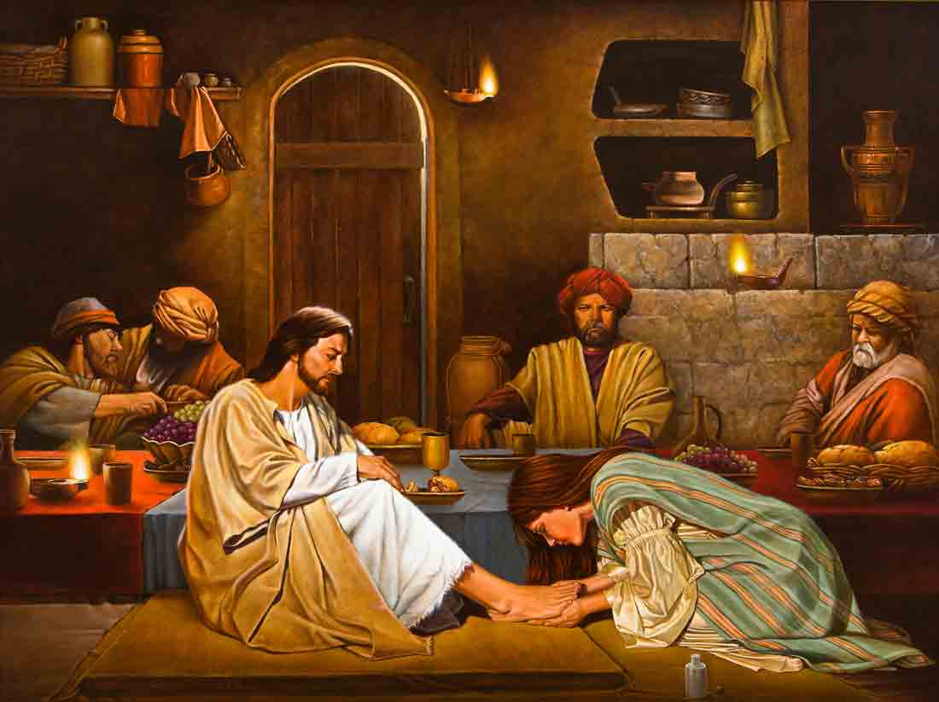

Slide 7
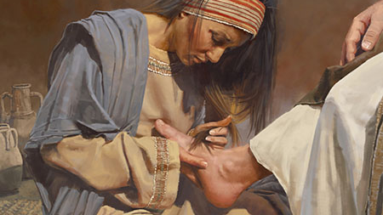

Slide 8
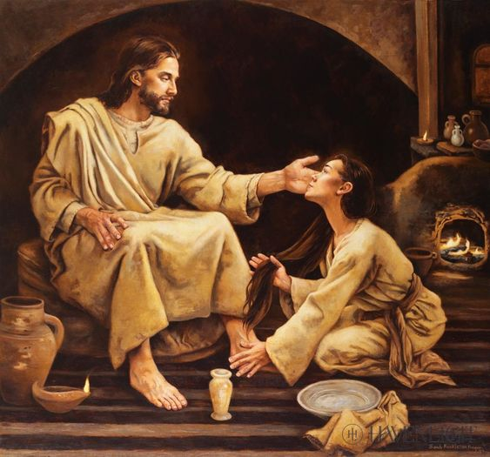
“Zie je deze vrouw?

Slide 9
“Ik kan het zelf”
“Ik verdien dit”
Dankbaarheid

Slide 10
Jacobus 1:16-18
₁₆ Geliefde broeders en zusters, vergis u niet: ₁₇ elke goede gave, elk volmaakt geschenk komt van boven, van de Vader van de hemellichten; bij Hem is nooit enige verandering of verduistering waar te nemen. ₁₈ Hij wilde ons door de verkondiging van de waarheid tot leven roepen, zodat wij als het ware de eerste opbrengst van zijn schepping zijn.

